Slide 1
大赛规则介绍

Slide 2
01
大赛主题
02
参赛方式
03
奖项设置
目 录
CONTENTS
04
评奖方式
05
作品展播

Slide 3
0 1
PART ONE
大赛主题

Slide 4
致敬美好时代 祝福伟大祖国
讴歌奋斗精神 点赞幸福生活
百姓好，天津好，祖国好！

Slide 5
以全面展示天津形象、讲好天津故事为主线，致敬伟大时代，记录美好生活，重点讲述天津人、天津事、天津情、天津景，展现天津的过去、现在和未来。
突出正能量，弘扬主旋律，紧扣时代主题，可结合重大时间节点和重大主题宣传任务。
坚持高品位，倡导高格调、高质量、高水平，坚决抵制低俗、庸俗、媚俗。
突出分众化，通过“百姓拍、百姓看、百姓评、百姓乐”方式，增强网上宣传吸引力、感染力、说服力。
强调“接地气”，讲求创意新颖，情感真挚，内容生动，感染力强。

Slide 6
0 2
PART TWO
参赛方式

Slide 7
大赛在抖音、快手、微信视频号、新浪微博、津抖云等五个平台开设“你好天津”话题，参赛者可选其中任意一个平台参赛。具体方式如下：参赛者可通过任一平台发布短视频，并在文字描述中关联“#你好天津（空格） ”话题（新浪微博平台关联“#你好天津#”话题）。

Slide 8
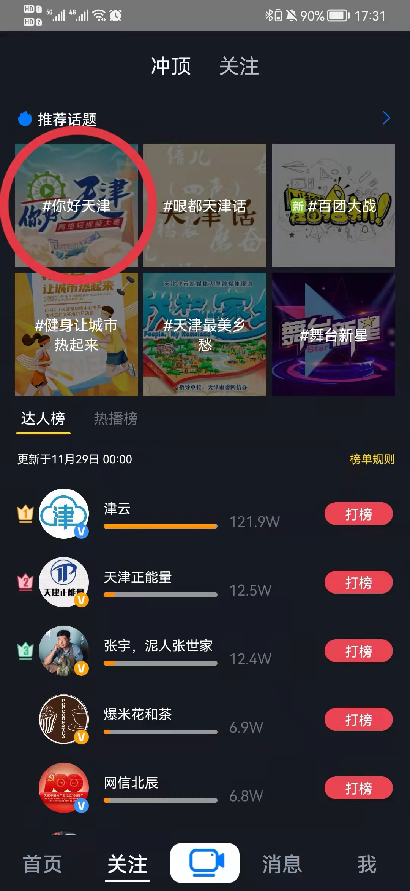
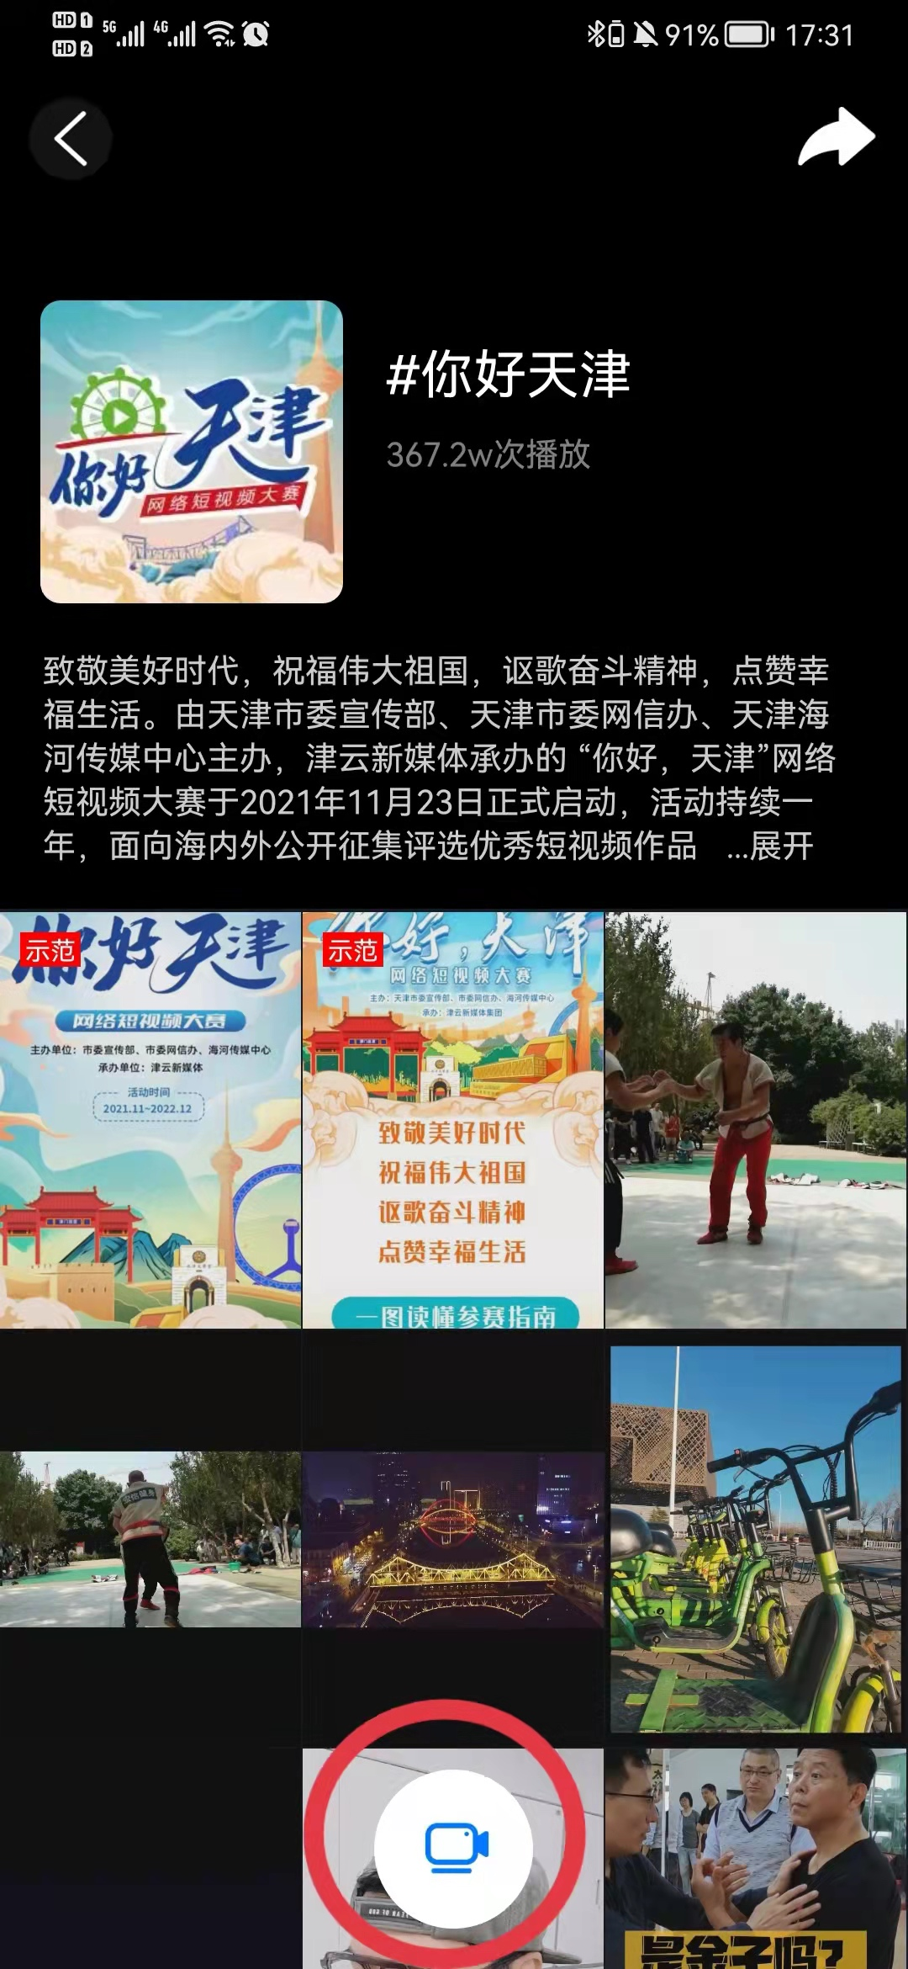
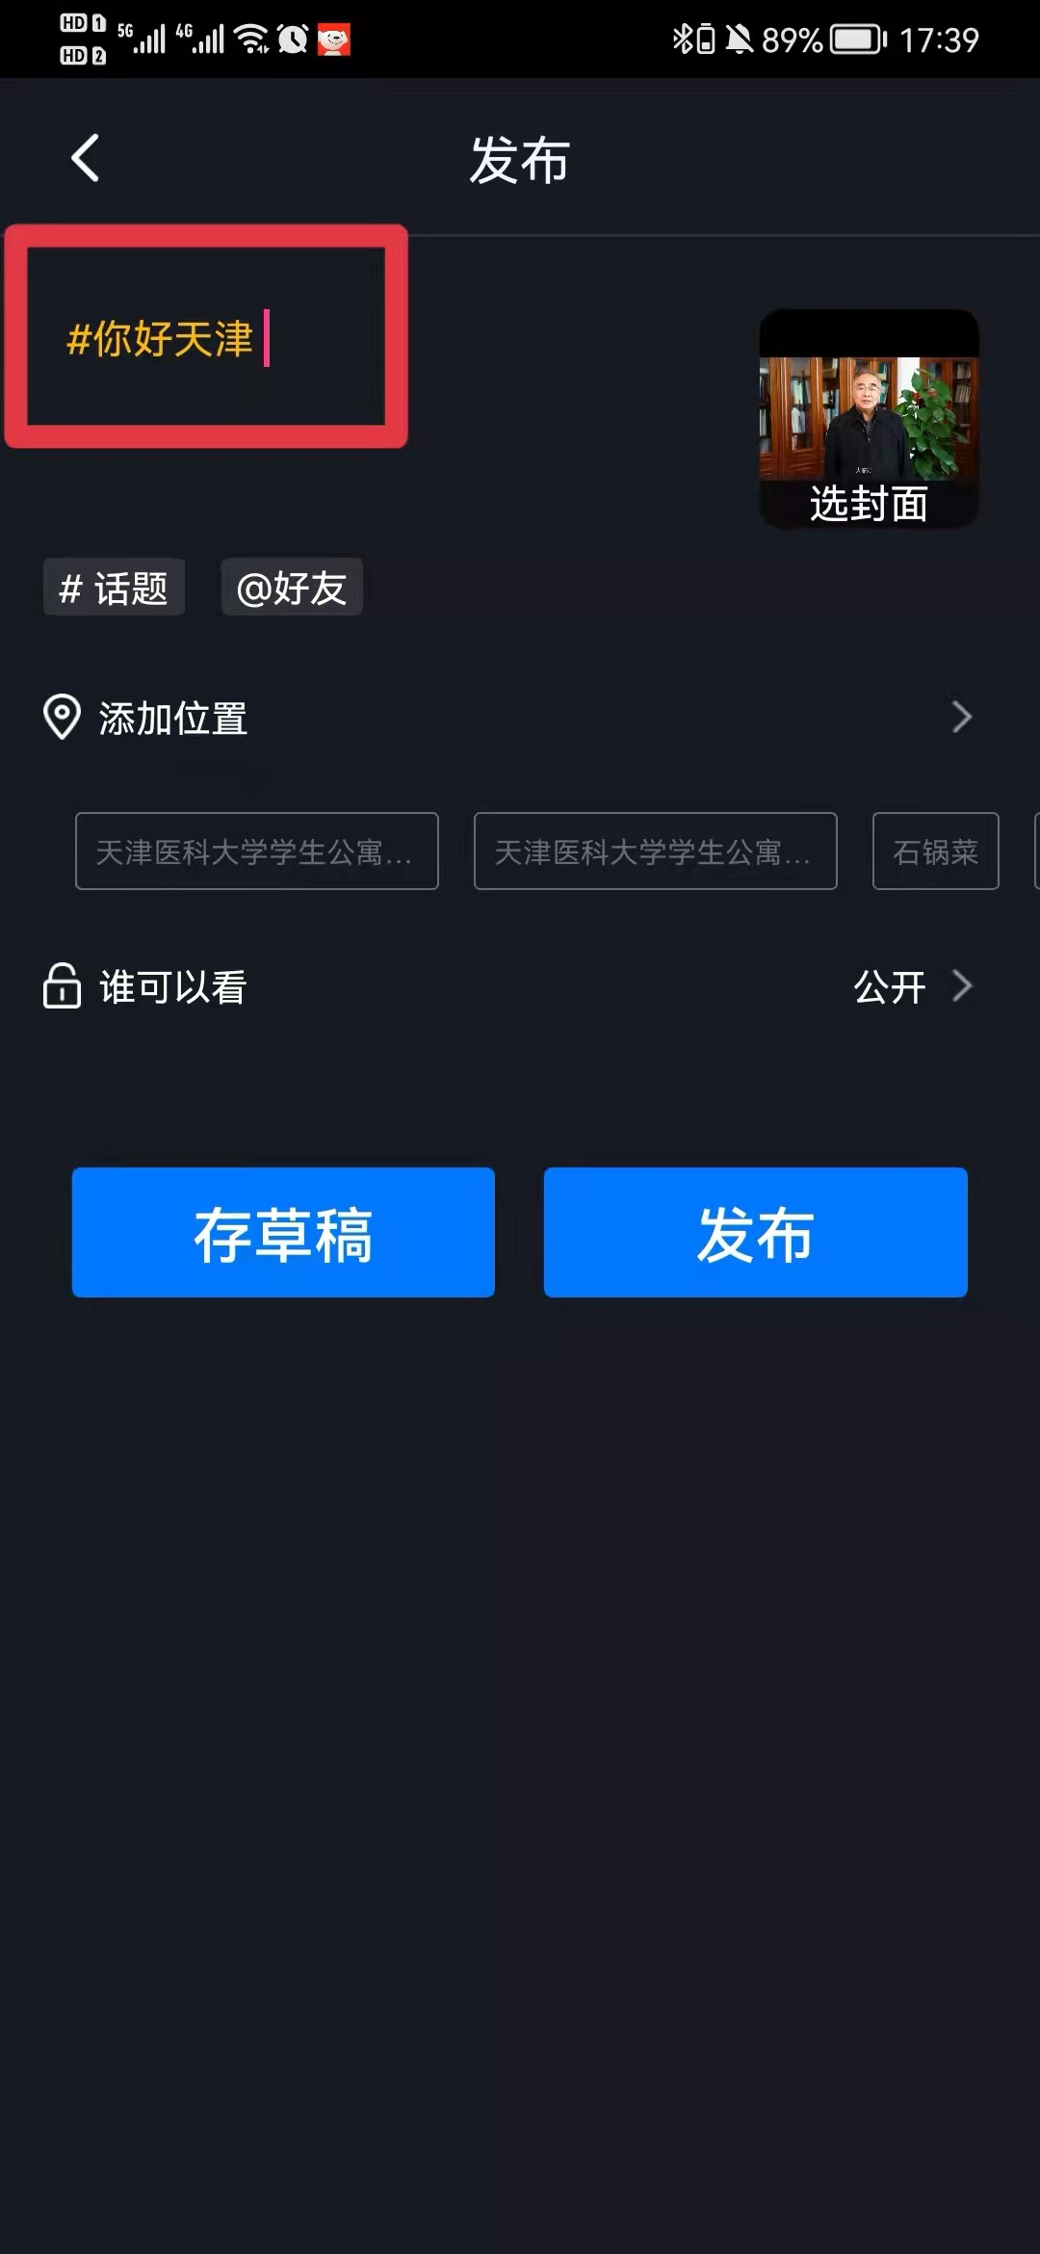
“津抖云”App是由天津市委宣传部指导、津云新媒体负责建设运营的一款短视频社交平台。是天津推动媒体融合、实现主力军进入主战场的一个新媒体平台。津抖云集短视频的拍摄、创作、剪辑、用户社交等多个功能于一体，形成了一个闭合的短视频社交生态圈。

Slide 9
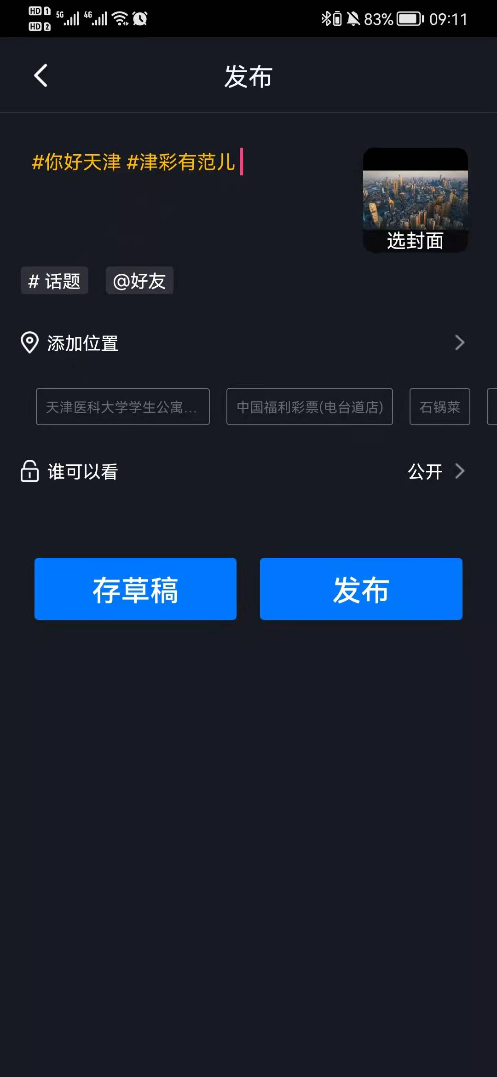
分话题参与
教育两委在发动全市高校、学生参与大赛时，应建议学校和学生在参赛投稿时，除了加入“#你好天津（空格）”的主话题外，同时加上学校开设的话题。目前按照市教委的统一部署，各高校都需要设置本校的分话题。如天津师范大学设置的分话题为“津彩有范儿”，学生在投稿时，可同时关联“#你好天津（空格）”“#津彩有范儿（空格）”两个话题。

Slide 10
短视频作品要求
作品格式为mp4、flv、mov等视频标准格式，时长在5分钟以内，分辨率不得小于720×576，手机拍摄建议调至最高分辨率。

Slide 11
0 3
PART FOUR
奖项设置

Slide 14
0 4
PART THREE
评奖方式

Slide 15
百姓拍
百姓看
百姓评
百姓乐
努力推广，转发点赞

Slide 16
评选标准
网络热度80%
专家评分20%
网络热度评分主要包括：
视频作品的播放量；
视频作品的点赞量；
视频作品的互动评论量；
视频作品的转发量；
以及作品完播率、复播率等
主要依据作品的思想性、主题性、艺术性、认可度做出。
评审委员会机制：
大赛组委会将成立评审专家库，在进行月赛、季赛及年度总决赛的评审工作时，每次评选从专家库内抽取专家，对作品进行评选。

Slide 17
评选方式
在抖音、快手、微博、微信视频号、津抖云五个平台设置分赛区。在每一个月赛阶段结束后，由各平台分别根据本平台网络评分（即“网络热度”）排名推荐候选作品（各平台流量不累加），报送大赛评委会。由评委会选出月赛入围作品。
月赛
全年12个月赛，将总共评选出2610件月赛入围作品
入围：作品可以逐级参评三等奖、二等奖、一等奖及特等奖！

Slide 18
评选方式
复活
机制
四个季赛结束后，共评选出610件作品成为季赛入围作品，可参评二等奖、一等奖和特等奖。
剩余2000件作品成为本次大赛的三等奖。
季赛评奖
季赛设置“复活”机制，在前三个季赛评选中，如未被评为季赛入围作品，则有“复活”资格参与下个季赛的评选。
每三个月赛阶段结束后，进入季赛评选，三个月的月赛入围作品自动成为季赛候选作品，报送大赛评委会，根据累计网络评分和评委会意见选出季赛入围作品。

Slide 19
评选方式
第一个阶段，二等奖出炉：
2022年12月，汇总610件季赛入围作品，进入年度评选。
按照作品累计网络评分（即“网络热度”）和评委会综合评定情况，评出110件年度总决赛入围作品，可参评一等奖和特等奖。剩余500件作品成为本次大赛的二等奖。
年度总评选
第二个阶段，总决赛：
在年度总决赛中，110件总决赛入围作品通过津云新媒体开展网络投票。根据作品累计网络评分（即“网络热度”）（占比60%）、得票情况（占比20%）、评委会专家评分（占比20%），评选10件作品获特等奖，报请大赛组委会最终审定,其余100件作品获一等奖。

Slide 20
获奖规则
同一作品投稿多个平台不可重复获奖。
同一作者全年获奖作品不可超过5个。
党政机关、企事业单位、社会团体等机构账号作品获奖名额在获奖总数中占比不高于30%。
所有获奖作品评审后即在北方网公示一周，无异议方为有效。奖金、证书待活动结束后统一发放。

Slide 21
补充说明
分站赛话题与“分话题”
刚才，我们介绍了“分话题”模式。目前我们各个高校都开设了分话题，各学校和学生在投稿参赛时，应积极加入“#你好天津（空格）”以及“#高校话题（空格）”两个话题，加入分话题也将助力市教委获评本次大赛的“优秀组织奖”奖项。
同时，本次大赛推出的“分站赛”创新机制，也鼓励全市各区以及市级委办局组织开展“分站赛”，未来如果市教委组织了“分站赛”，可以使用分话题作为分站赛话题，也可重新策划新的话题。

Slide 22
0 5
PART THREE
作品展播

Slide 23
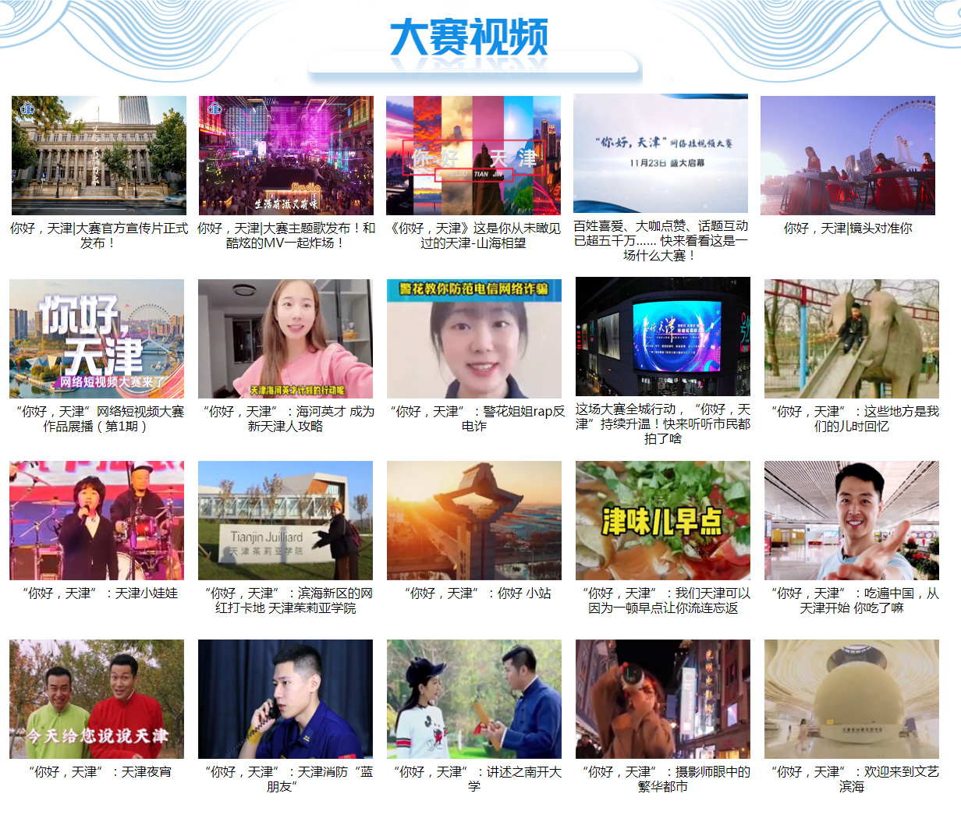
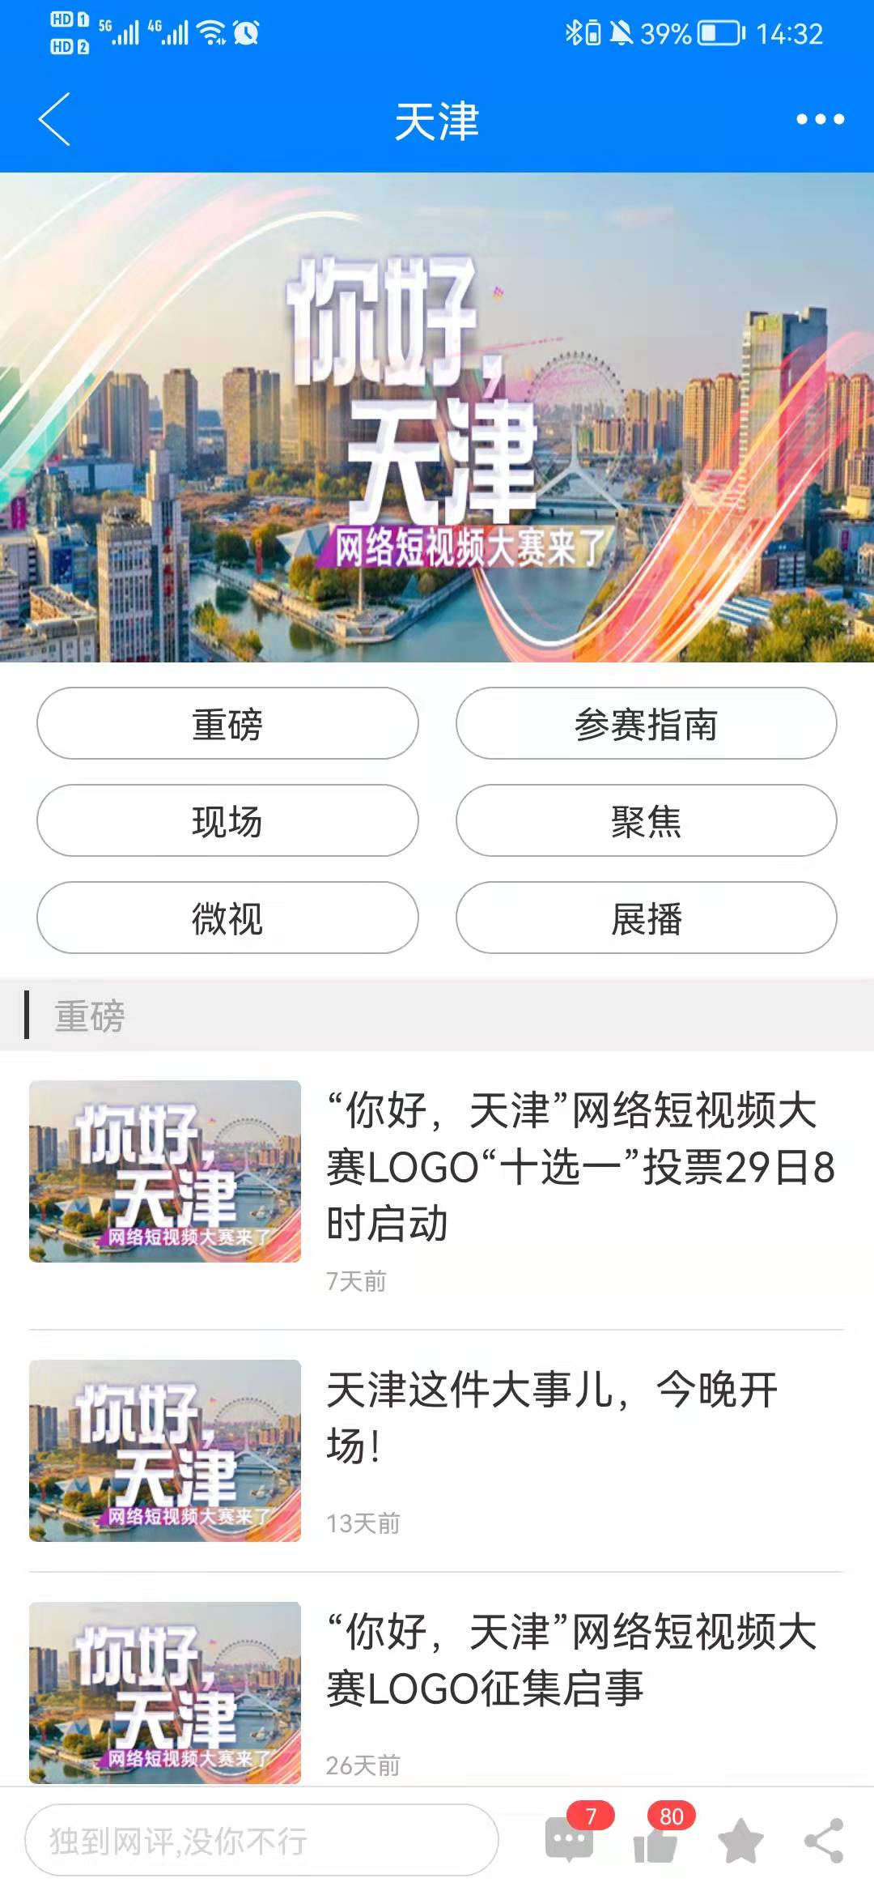
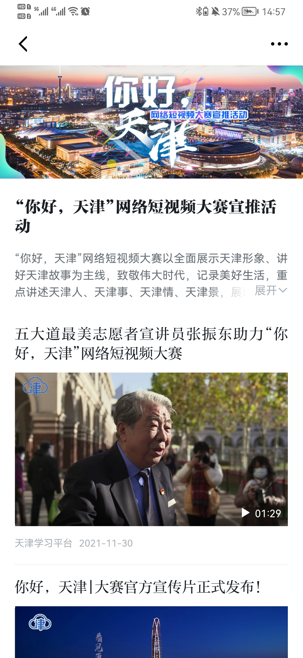
官方
网站
津云
客户端
学习
强国
百姓
新闻
通过天津卫视 新闻栏目开设“百姓新闻”栏目，定期展播部分优秀作品。

Slide 24
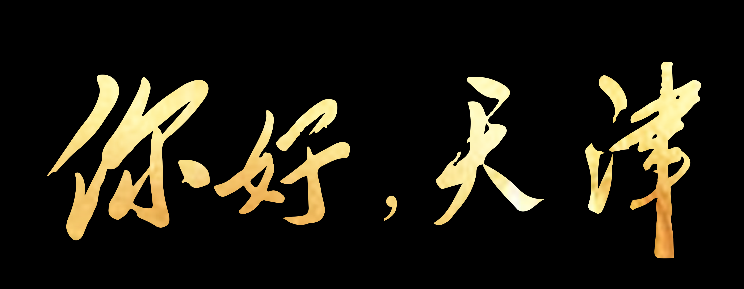
THANK YOU

